Slide 1
Симферополь, 2020

Slide 2
Нарушения выявленные Управлением Роскомнадзора по Республике Крым и г. Севастополь

Slide 3
Нарушения выявленные Управлением Роскомнадзора по Республике Крым и г. Севастополь
9 месяцев 2020 года

Slide 4
Ст. 11 Закона РФ от 27.12.1991 №2124-1
«О средствах массовой информации»
Учредитель СМИ обязан в месячный срок со дня изменений уведомить регистрирующий орган о (об):
- изменении места нахождения учредителя и (или) редакции;
изменении периодичности выпуска СМИ;
изменении максимального объема СМИ;
принятии решения о прекращении, приостановлении деятельности СМИ

Slide 5
ВАЖНО!
Уведомление может быть представлено в регистрирующий орган в форме электронного документа, подписанного усиленной квалифицированной электронной подписью, в том числе с использованием единого портала государственных услуг и муниципальных услуг.
В случае, если уведомление подано неуполномоченным лицом или сведения, содержащиеся в нем, не соответствуют действительности, такое уведомление подлежит возврату.

Slide 6
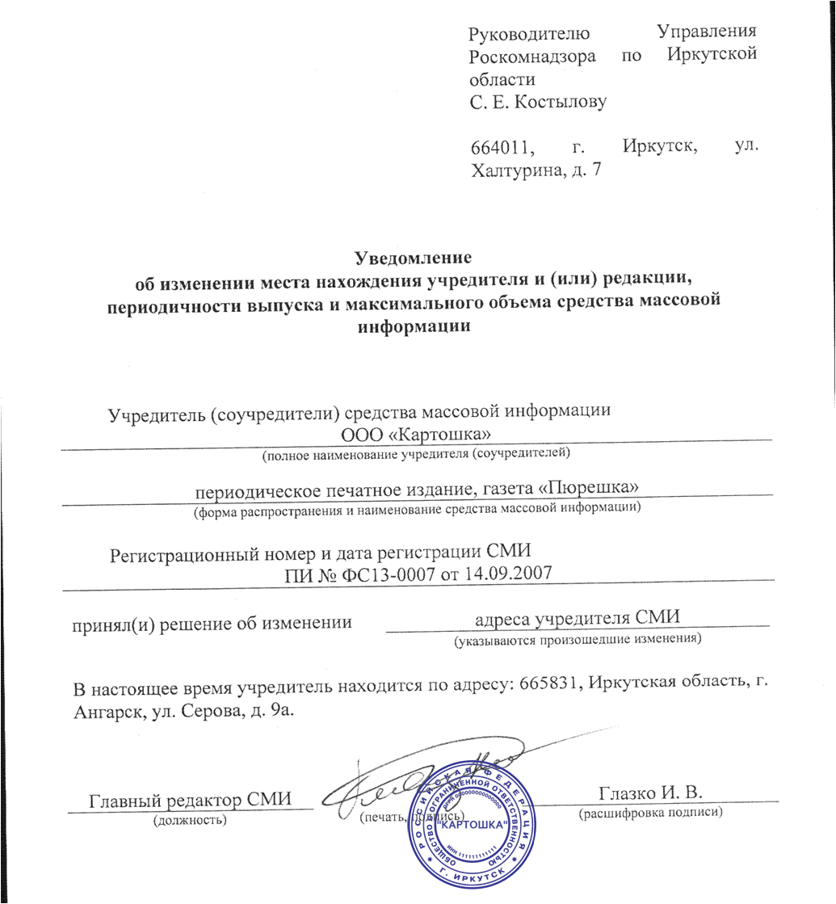

Slide 7
Статья 13.23. Нарушение порядка представления обязательного экземпляра документов, письменных уведомлений, уставов и договоров
Нарушение установленного законом порядка представления обязательного экземпляра документов, письменных уведомлений, уставов редакций или заменяющих их договоров, а равно порядка хранения материалов теле- и радиопередач -
влечет наложение административного штрафа на граждан в размере от двухсот до пятисот рублей; на должностных лиц - от одной тысячи до двух тысяч рублей; на юридических лиц - от десяти тысяч до двадцати тысяч рублей.

Slide 8
ст. 11 Закона РФ от 27.12.1991 №2124-1
«О средствах массовой информации»
Учредитель обязан внести изменения в запись о регистрации средства массовой информации в случае:
Смены учредителя, изменения состава соучредителей;
Изменения наименования (названия) СМИ;
Изменения языка (языков);
Изменения примерной тематики и (или) специализации СМИ;
Изменения территории распространения продукции СМИ;
Изменения доменного имени сайта в информационно – телекоммуникационной сети «Интернет» (для сетевого издания);
Изменения формы и (или)вида периодического распространения массовой информации

Slide 10
ч. 1 статьи 13.21. Нарушение порядка изготовления или распространения продукции средства массовой информации
Изготовление или распространение продукции незарегистрированного средства массовой информации, а равно продукции средства массовой информации, в запись о регистрации которого не внесены изменения,
влечет наложение административного штрафа на граждан в размере от одной тысячи до одной тысячи пятисот рублей с конфискацией предмета административного правонарушения; на должностных лиц - от двух тысяч до трех тысяч рублей с конфискацией предмета административного правонарушения; на юридических лиц - от двадцати тысяч до тридцати тысяч рублей с конфискацией предмета административного правонарушения.

Slide 11
Ст. 20 Закона РФ от 27.12.1991 №2124-1
«О средствах массовой информации»
Устав редакции средства массовой информации принимается на общем собрании коллектива журналистов - штатных сотрудников редакции большинством голосов при наличии не менее двух третей его состава и утверждается учредителем.
В уставе редакции должны быть определены:
1) взаимные права и обязанности учредителя, редакции, главного редактора;
2) полномочия коллектива журналистов - штатных сотрудников редакции;
3) порядок назначения (избрания) главного редактора, редакционной коллегии и (или) иных органов управления редакцией;
4) основания и порядок прекращения и приостановления деятельности средства массовой информации;
5) передача и (или) сохранение права на наименование (название), иные юридические последствия смены учредителя, изменения состава соучредителей, прекращения деятельности средства массовой информации, ликвидации или реорганизации редакции, изменения ее организационно-правовой формы;
6) порядок утверждения и изменения устава редакции, а также иные положения, предусмотренные настоящим Законом и другими законодательными актами.

Slide 13
Статья 13.23. Нарушение порядка представления обязательного экземпляра документов, письменных уведомлений, уставов и договоров
Нарушение установленного законом порядка представления обязательного экземпляра документов, письменных уведомлений, уставов редакций или заменяющих их договоров, а равно порядка хранения материалов теле- и радиопередач -
влечет наложение административного штрафа на граждан в размере от двухсот до пятисот рублей; на должностных лиц - от одной тысячи до двух тысяч рублей; на юридических лиц - от десяти тысяч до двадцати тысяч рублей.

Slide 14
Ст. 27 Закона РФ от 27.12.1991 №2124-1
«О средствах массовой информации»
Каждый выпуск периодического печатного издания должен содержать следующие сведения:
1) наименование (название) издания;
2) учредитель (соучредители);
3) фамилия, инициалы главного редактора;
4) порядковый номер выпуска и дата его выхода в свет;
5) индекс - для изданий, распространяемых через предприятия связи;
6) тираж;
7) цена, либо пометка "Свободная цена", либо пометка "Бесплатно";
8) адреса редакции, издателя, типографии;
9) знак информационной продукции в случаях, предусмотренных Федеральным законом от 29.12.2010 №436-ФЗ

Slide 16
Ст. 27 Закона РФ от 27.12.1991 №2124-1
«О средствах массовой информации»
Сетевое издание должно содержать следующие сведения:
1) наименование (название) издания;
2) учредитель (соучредители);
3) фамилия, инициалы главного редактора;
4) адрес электронной почты и номер телефона редакции;
5) знак информационной продукции в случаях, предусмотренных Федеральным законом от 29.12.2010 №436-ФЗ
Зарегистрированное средство массовой информации обязано указывать в выходных данных зарегистрировавший его орган и регистрационный номер.

Slide 17
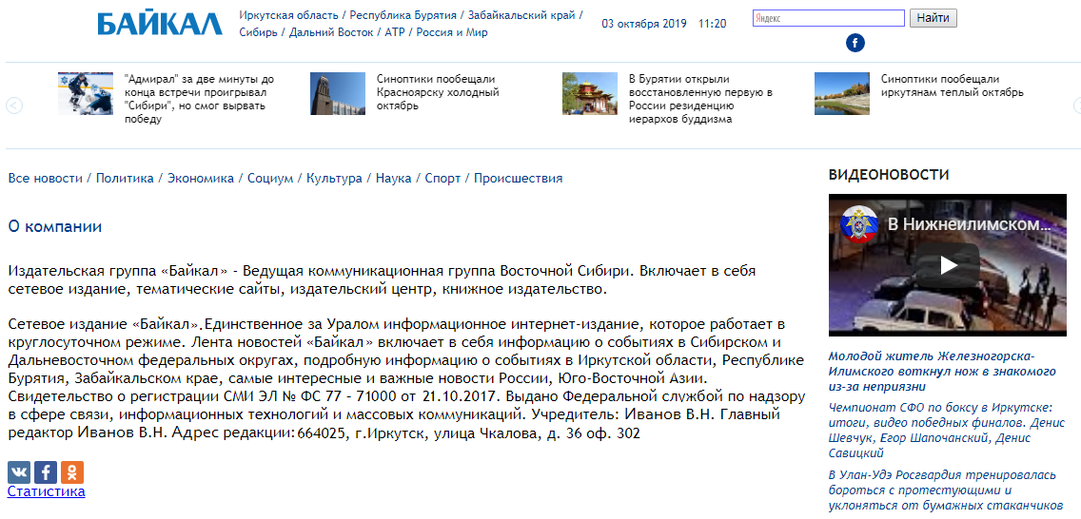

Slide 18
Статья 13.22. Нарушение порядка объявления выходных данных КоАП РФ
Выпуск (изготовление) или распространение продукции средства массовой информации без указания в установленном порядке выходных данных, а равно с неполными или заведомо ложными выходными данными -
влечет предупреждение или наложение административного штрафа на граждан в размере от трехсот до пятисот рублей с конфискацией продукции средства массовой информации или без таковой; на должностных лиц - от пятисот до одной тысячи рублей с конфискацией продукции средства массовой информации или без таковой; на юридических лиц - от пяти тысяч до десяти тысяч рублей с конфискацией продукции средства массовой информации или без таковой.

Slide 19
Федеральный закон от 29.12.1994 №77-ФЗ «Об обязательном экземпляре документов»
ВНИМАНИЕ! С 1 января 2017 года вступил в силу Федеральный закон № 278-ФЗ от 3 июля 2016 года «О внесении изменений в Федеральный закон № 77-ФЗ от 9 декабря 1994 года «Об обязательном экземпляре документов». Теперь производители должны доставлять в течении 7 дней со дня выхода в свет первой партии тиража печатных изданий с использованием информационно-телекоммуникационных сетей один экземпляр печатных изданий в электронной форме, заверенный квалицированной электронной подписью, в ИТАР-ТАСС и Российскую государственную библиотеку для постоянного хранения.

Slide 20
Спасибо за внимание!

